Slide 1
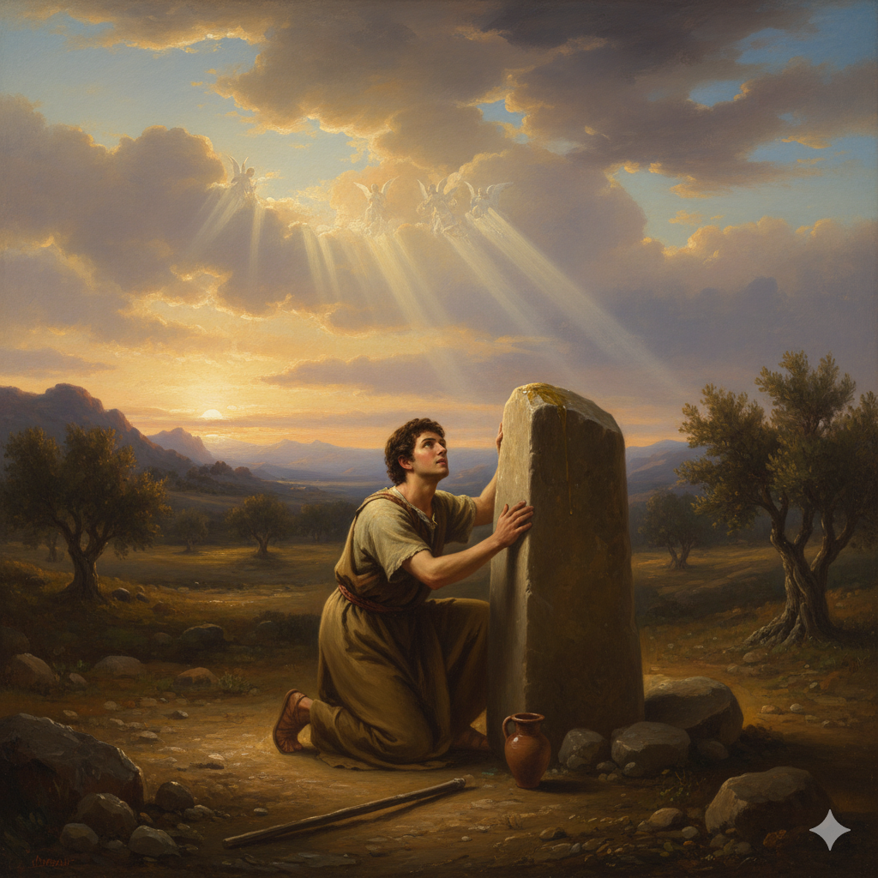
SEÑALES PARA RECORDAR
PROGRAMA DE ESCUELA SABATICA
recursos-biblicos.com

Slide 2


INTRODUCCION
¿Alguna vez has pasado por un lugar y algo -una piedra, una cruz, una placa— te motivó a tomarte una foto? Los monumentos están por todos lados: en plazas, montañas, museos, cementerios. Pero no están ahí solo para decorar. Están ahí para hablar, aunque no tengan boca. Nos dicen: «Algo importante ocurrió aquí. No lo olvides».
Dios sabe que somos propensos al olvido. Por eso, a lo largo de la historia bíblica, él mismo ha establecido monumentos para que su pueblo recuerde quién es él, lo que ha hecho y lo que espera de nosotros. Pero no solo Dios ha levantado señales en el camino. También los seres humanos han erigido sus propios recordatorios.
recursos-biblicos.com

Slide 3
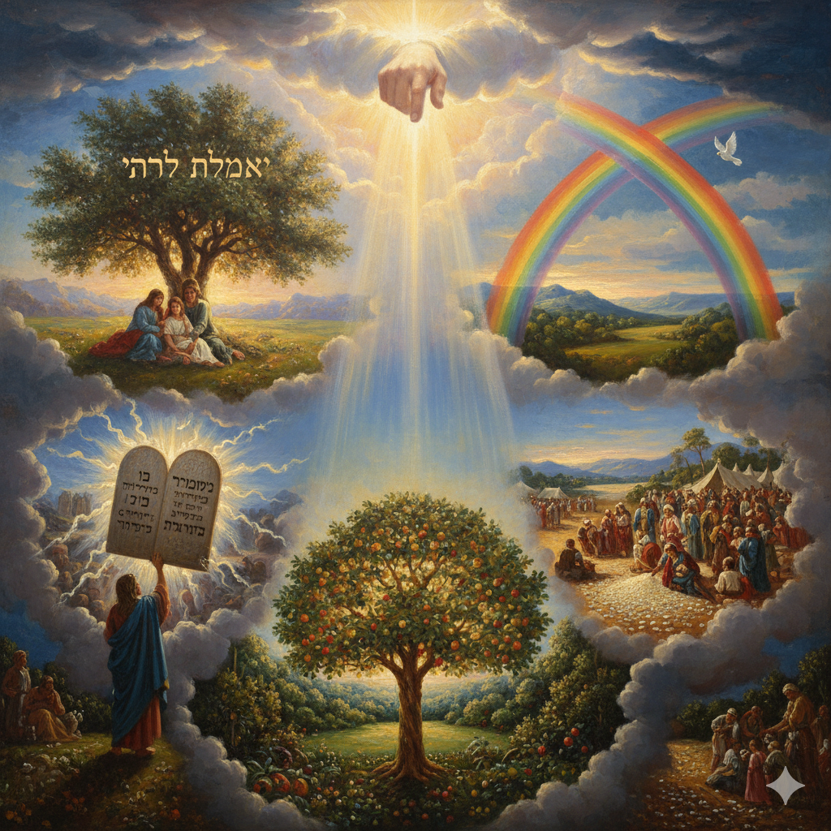
En el programa de hoy vamos a explorar varios monumentos levantados por Dios y los vamos a relacionar con monumentos que los seres humanos colocaron. Algunos se parecen, otros se contrastan. Pero en cada par de monumentos descubriremos una verdad espiritual que nos desafía: ¿estamos recordando a Dios como deberíamos? ¿Qué tipo de monumentos estamos levantando nosotros?
recursos-biblicos.com

Slide 4
las 12 piedras colocadas al cruzar el Jordán.
LA INSTITUCION DEL SABADO
la piedra que erigió Jacob cuando huía de Esaú.
El sábado fue instituido por Dios como memorial de la creación, un día apartado para recordar que él es nuestro Creador y Sustentador. Jacob, en su huida, tuvo un encuentro con Dios y erigió una piedra como señal de que ese lugar era «casa de Dios».
recursos-biblicos.com

Slide 5
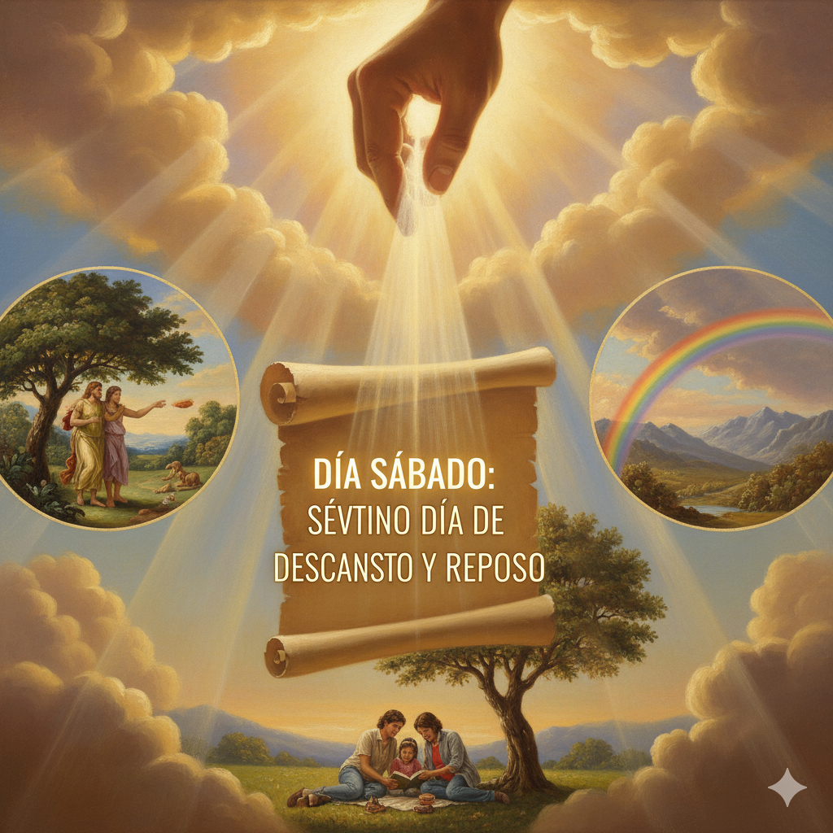
Ambos monumentos marcan un espacio y un tiempo donde lo divino interrumpe lo humano.
El sábado, como la piedra de Jacob, es una invitación a detenernos y reconocer que Dios sigue presente, aún en medio del desierto.
recursos-biblicos.com

Slide 6
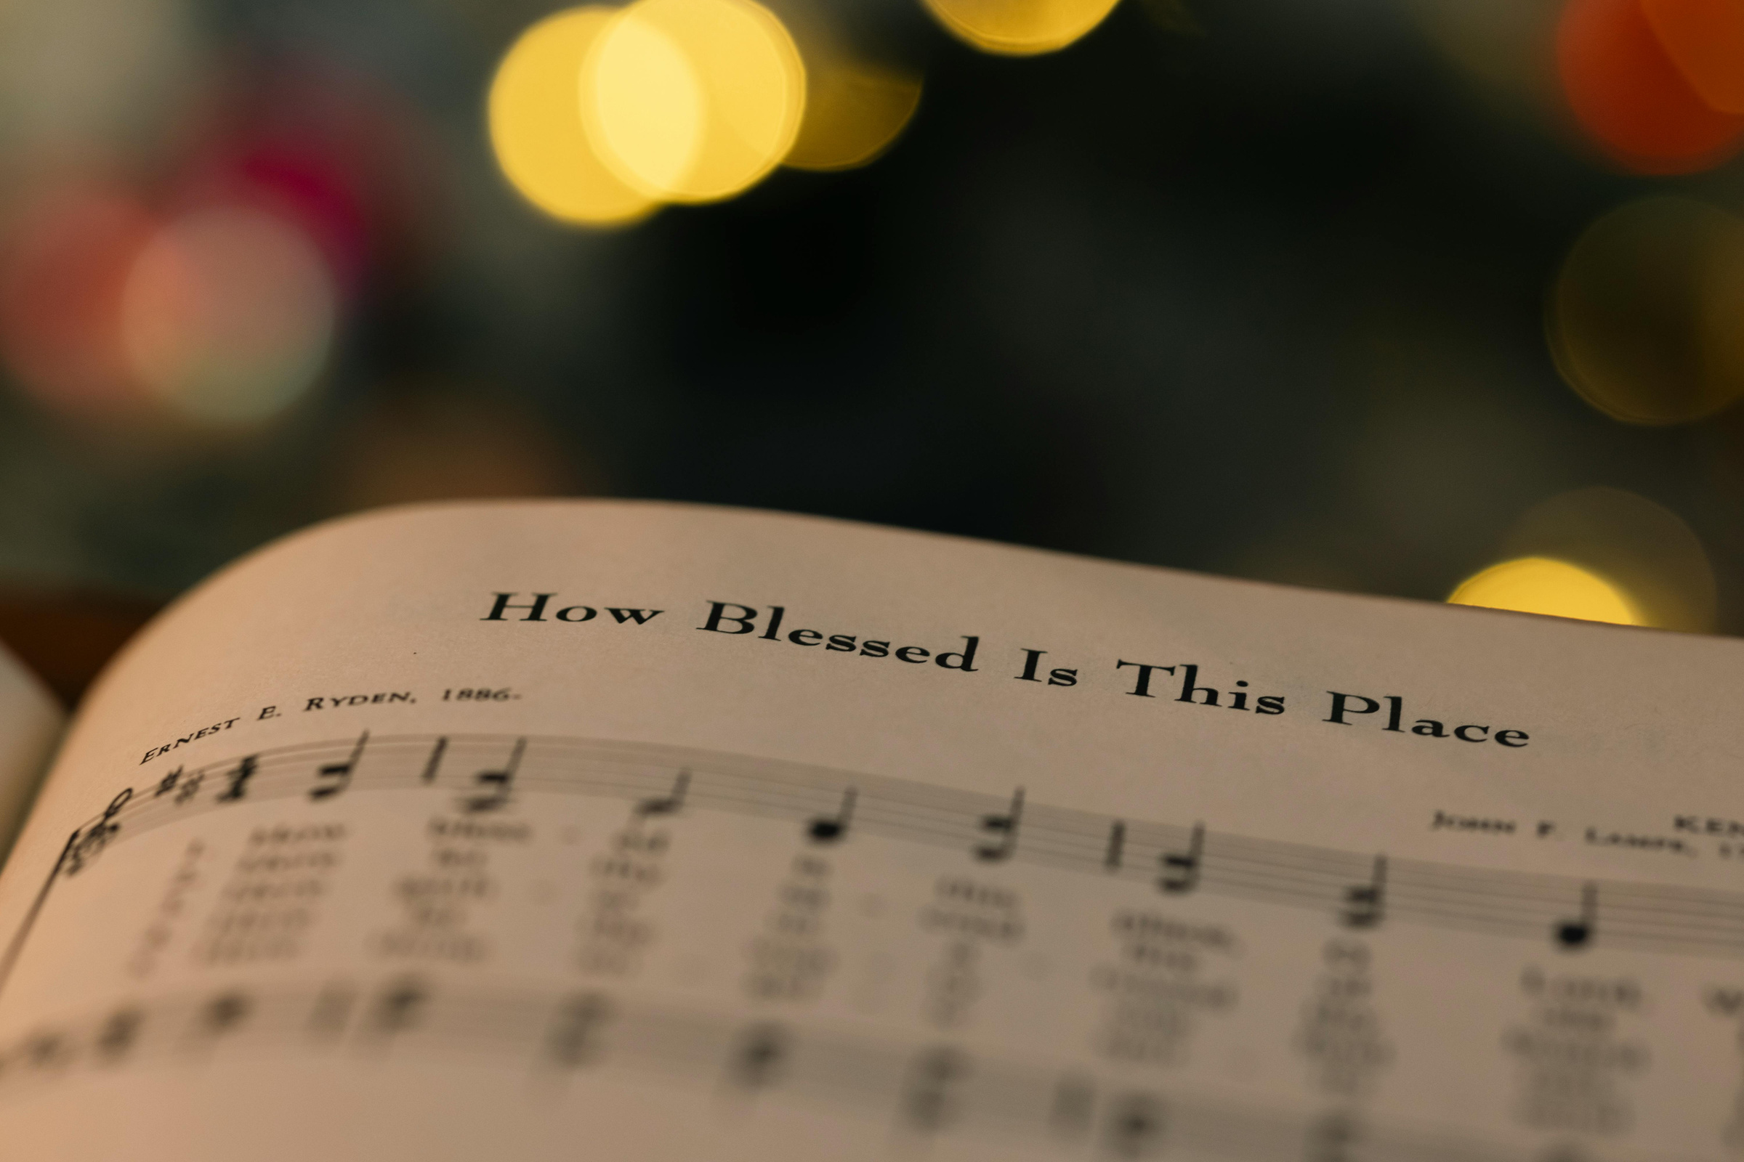
HIMNO INICIAL
# 392
“Hay quien vela mis pisadas”
recursos-biblicos.com

Slide 7
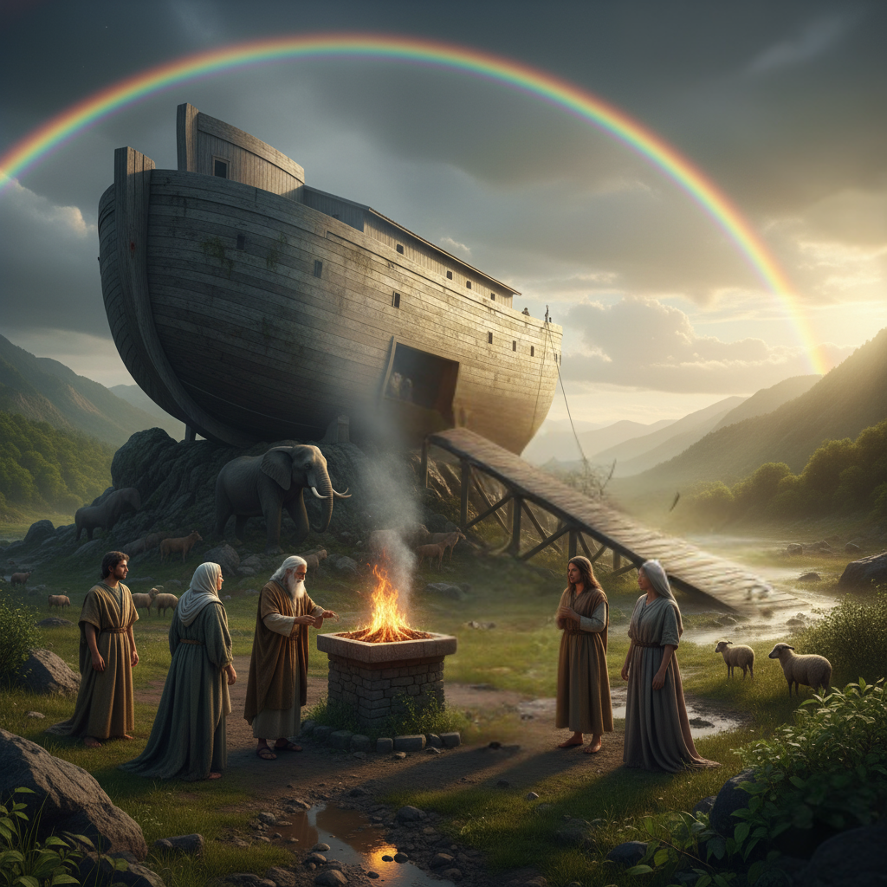
LA SEÑAL DEL ARCOIRIS
las 12 piedras colocadas al cruzar el Jordán.
Dios puso el arco iris como una señal de su promesa de no destruir más la tierra por agua. Josué, al cruzar Jordán, mandó a tomar doce piedras para recordar que Dios abrió el río ante el pueblo.
Ambos monumentos celebran una salvación sobrenatural.
recursos-biblicos.com

Slide 8
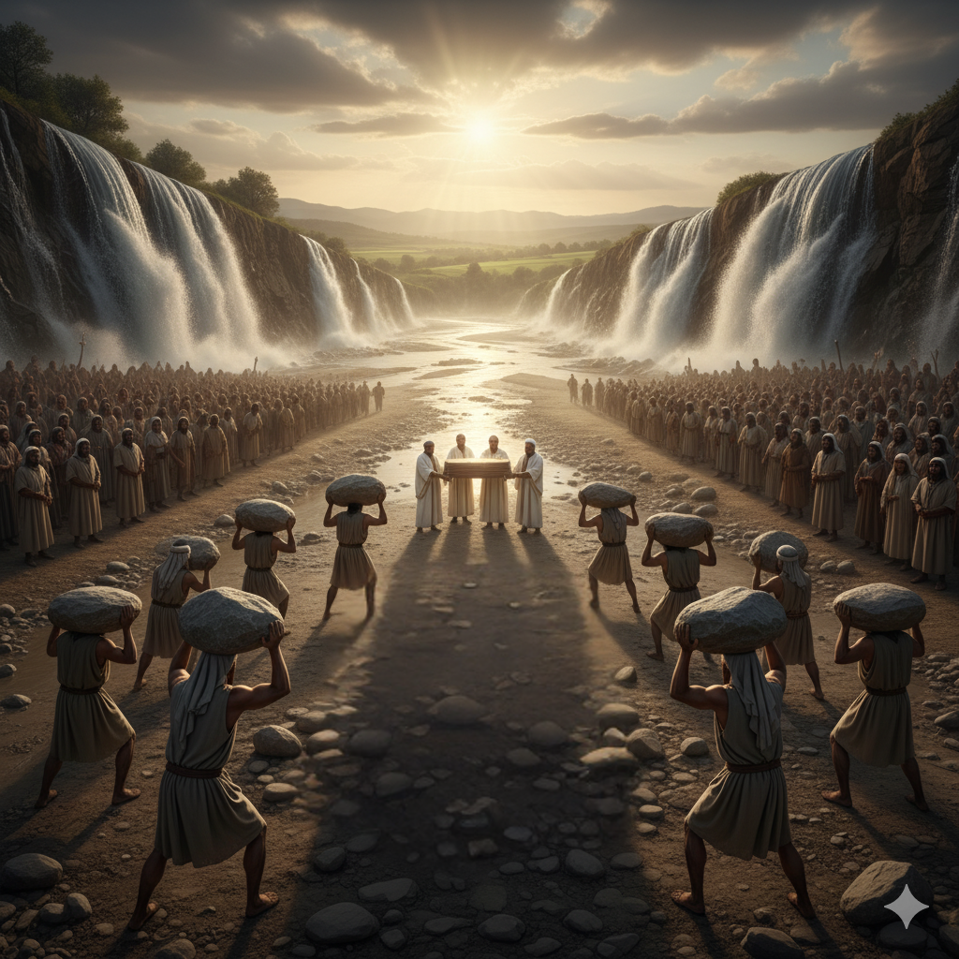
LA SEÑAL DEL ARCOIRIS
las 12 piedras colocadas al cruzar el Jordán.
Mientras el arco iris nos recuerda que Dios retiene su juicio por gracia, las piedras del Jordán nos recuerdan que él abre caminos donde no hay. Uno apunta al cielo, el otro a la tierra; ambos invitan a confiar en un Dios que salva.
recursos-biblicos.com

Slide 9
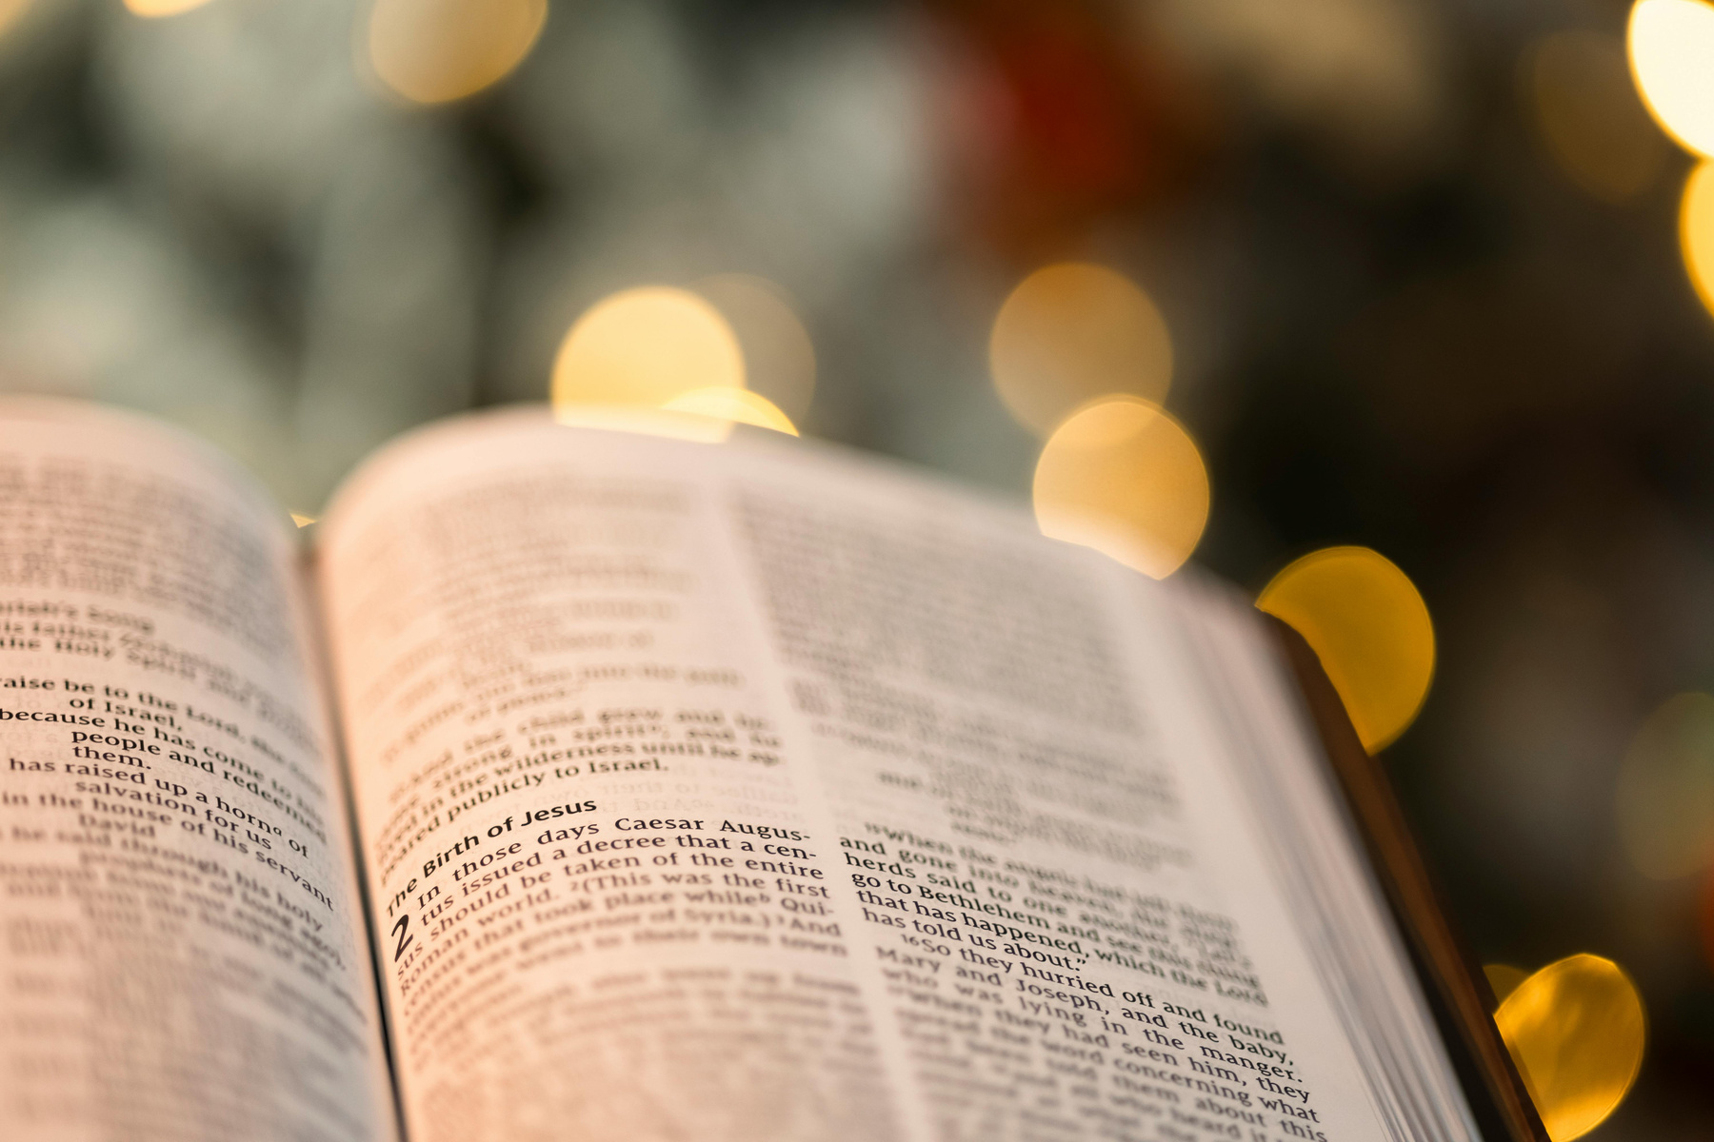
¿Estamos registrando nuestras propias «piedras» de liberación?
LECTURA BIBLICA Y ORACION
«Bendice, alma mía, a Jehová,
Y no olvides ninguno de sus beneficios.»
Salmo 103: 2
recursos-biblicos.com

Slide 10
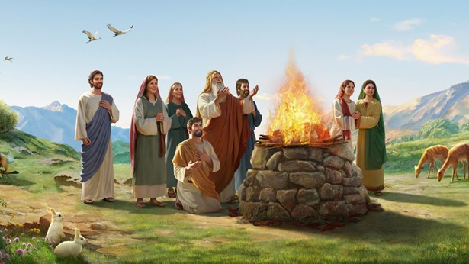

EL ARBOL DE LA VIDA
Cada uno de los que estamos adorando a Dios hoy también tiene esperanza de vida eterna a través de Jesús.
y el altar de Noé después del diluvio
En el Edén, Dios colocó el árbol de la vida como símbolo de la vida eterna bajo su cuidado. Después del diluvio, Noé construyó un altar para agradecer que su vida fue preservada. El árbol era un regalo constante de vida; el altar, una respuesta de gratitud.
Ambos representan la conexión entre Dios y la vida, pero mientras el árbol ofrecía vida sin muerte, el altar recuerda que ahora la vida viene a través del sacrificio.
recursos-biblicos.com

Slide 11
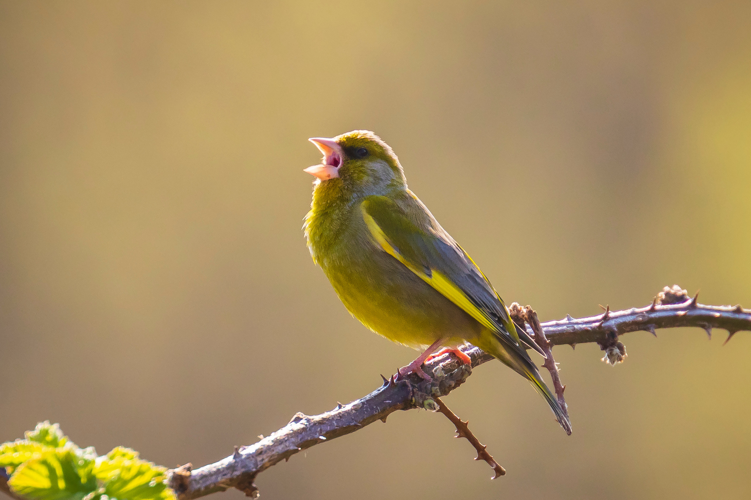
BIENVENIDA Y MÚSICA ESPECIAL
recursos-biblicos.com

Slide 12
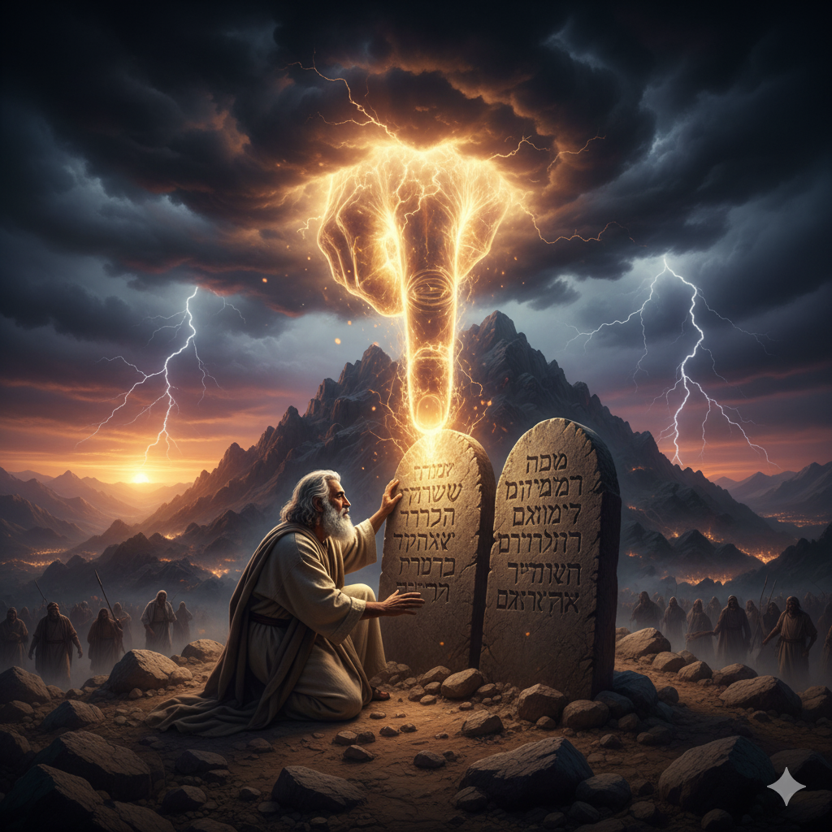
las 12 piedras colocadas al cruzar el Jordán.
LA LEY DE DIOS
Purim
Dios escribió con su dedo los Diez Mandamientos, estableciendo principios eternos. En contraste, Ester y Mardoqueo instituyeron Purim como recordatorio de la salvación del pueblo judío. Las tablas apuntan a una moral universal dada por Dios; Purim celebra una liberación nacional puntual.
recursos-biblicos.com

Slide 13
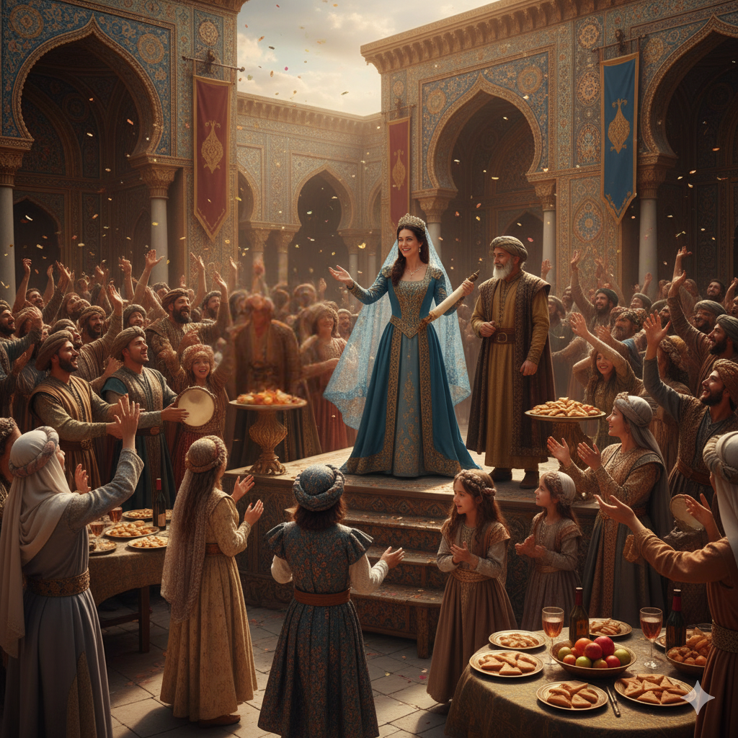
Ambos son recordatorios poderosos: uno de lo que Dios exige, otro de lo que Dios hace por los suyos. Juntos enseñan que no solo debemos obedecer, sino también celebrar su fidelidad. ¿Guardamos memoria de lo que Dios nos ha dicho... y también de lo que ha hecho?
recursos-biblicos.com

Slide 14


INFORME MISIONERO
“El desconocido del barco”
Jamilly
recursos-biblicos.com

Slide 15
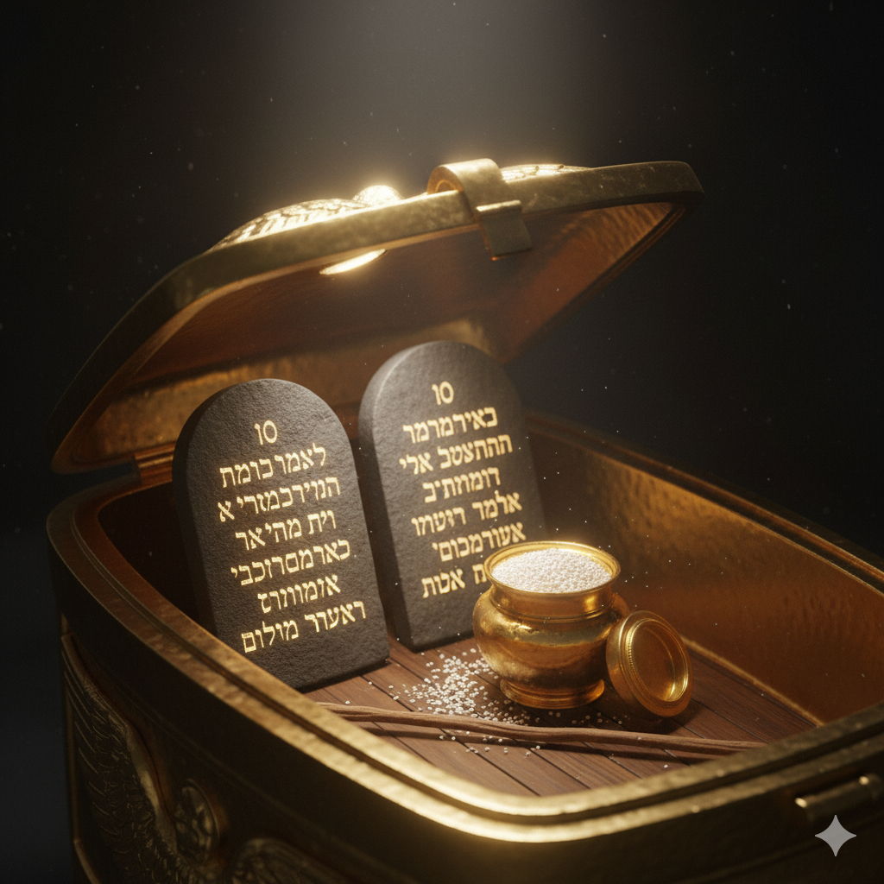

EL MANÁ
el monumento de Samuel
El maná fue guardado en el arca como recordatorio de la provisión divina diaria en el desierto. Samuel levantó Eben-ezer diciendo: <«Hasta aquí nos ayudó Jehová». El maná era un milagro cotidiano; la piedra, una declaración pública. El primero fue dado por Dios, la segunda colocada por el hombre, pero ambos declaran una misma verdad: Dios provee.
recursos-biblicos.com

Slide 16
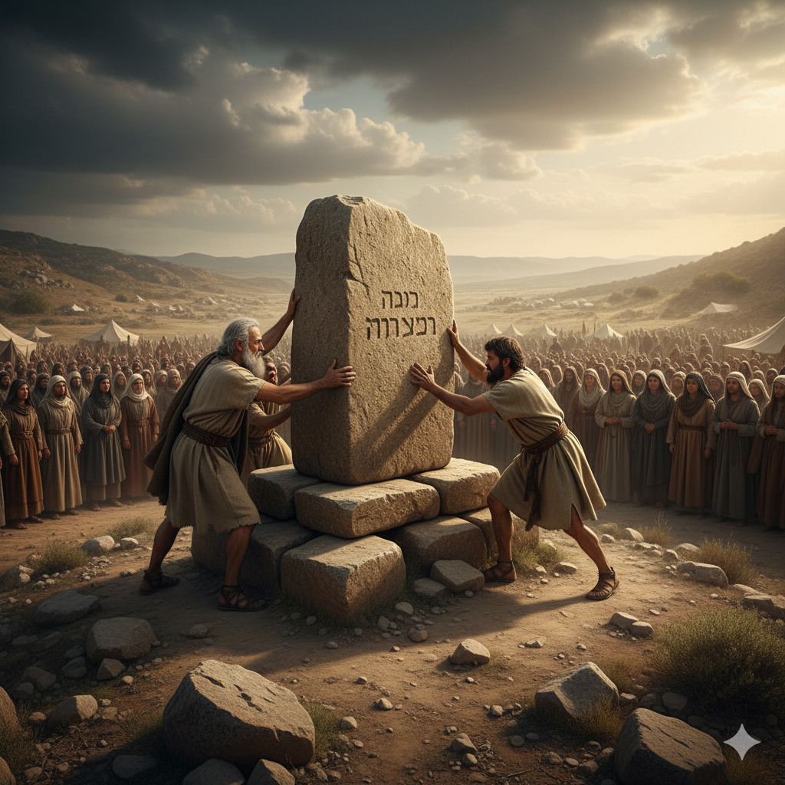
A veces olvidamos lo que Dios ha hecho porque no lo conmemoramos. ¿Estamos levantando nuestras propias «Eben-ezer» o dejamos que el recuerdo de sus provisiones se lo lleve el viento?
recursos-biblicos.com

Slide 17
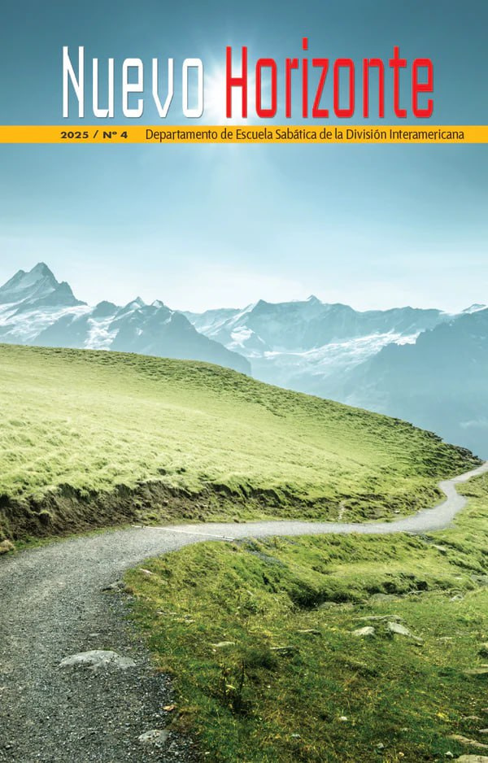
NUEVO HORIZONTE
“¡Invierte todo por el cielo!”
INVERSION
recursos-biblicos.com

Slide 18
Hoy hemos visto grandes hitos de Dios en diferentes momentos de la historia bíblica, que llevaron a los seres humanos a establecer señales conmemorativas. Vimos también marcas que Dios ha dejado en la historia como evidencias de su amor y misericordia. Ahora veremos cómo estamos en nuestro estudio y crecimiento espiritual con el informe secretarial.
recursos-biblicos.com

Slide 19

INFORME
SECRETARIAL
recursos-biblicos.com

Slide 20
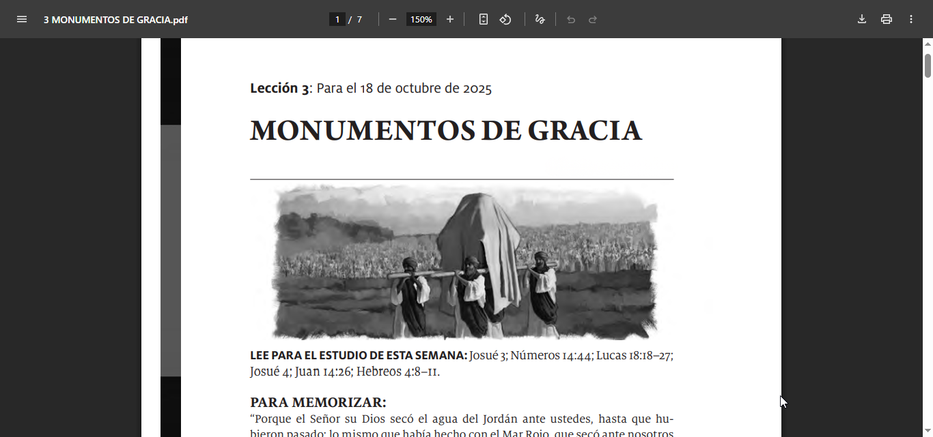
LECCION DE ESCUELA SABATICA
Esta semana estuvimos estudiando «Recordativos de gracia», el estudio de monumentos en el libro de Josué.
recursos-biblicos.com

Slide 21
CONCLUSION
Los monumentos divinos no se oxidan ni se borran con el tiempo. El sábado sigue marcando cada semana. E arco iris sigue dibujándose en el cielo. La cruz sigue siendo el centro de nuestra fe. Pero la gran pregunta es: ¿qué señales estamos dejando nosotros? didunt ut labore et dolore magna aliqua. Ut enim ad minim veniam, quis nostrud exercitation ullamco laboris nisi ut aliquip ex ea commodo consequat.
Quizás no pongamos piedras en el camino ni edifiquemos altares. Pero nuestras decisiones, nuestras palabras y nuestras prioridades son también monumentos, que hablan de lo que valoramos y de a quién servimos.
Que al ver lo que Dios ha hecho -y sigue haciendo- decidamos, como Samuel, levantar nuestra propia «Ebenezer», diciendo con convicción: «Hasta aquí nos ayudó Jehová». Y que cada día, en nuestras acciones, pongamos señales que apunten al cielo.
recursos-biblicos.com

Slide 22
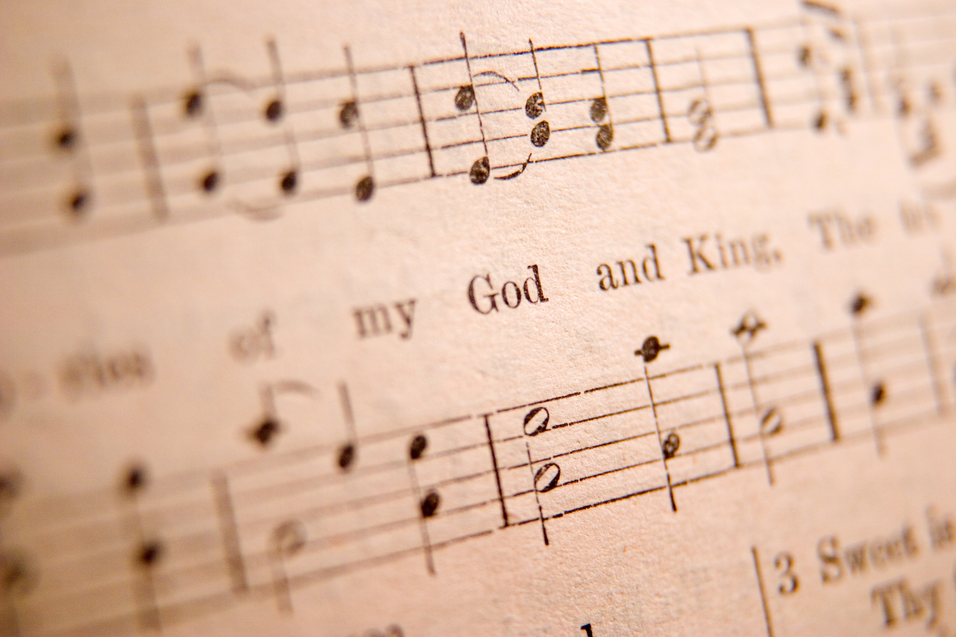
HIMNO Y ORACION FINAL
# 287
“Rey de mi vida”
recursos-biblicos.com

